Slide 1

Муниципальное бюджетное дошкольное общеобразовательное учреждение
детский сад села Чемодановка.
Долгосрочный проект на тему:
«В гостях у сказки»
С детьми 2 младшей группы.
Выполнила воспитатель: Жидкова Т.Н.

Slide 2

Актуальность.
Сказка – древнейший жанр устного народного творчества. Она учит человека жить, вселяет в него оптимизм, веру в торжество добра и справедливости. За фантастикой и вымыслом скрываются реальные человеческие отношения. Отсюда и идет огромное воспитательное значение сказки. На сегодняшнем этапе жизни современного общества данная тема очень актуальна, поэтому решили реализовать данный проект с нашими малышами.

Slide 3
Цель проекта: формировать интерес к русскому народному творчеству (сказкам); создание условий для активного использования сказок в творческой деятельности детей.
Задачи: - расширять представления о сказках; - формировать нравственное представление детей на эмоционально-чувственной основе через содержание сказок; - учить детей слушать, слышать, рассуждать, развивать умения применять свои знания в беседе, добиваться связных высказываний; - формировать умение инсценировать эпизоды сказок , показывать сказки с помощью разных видов театра. - развивать у детей речь, обогащать словарь детей, отображать свои впечатления в продуктивных видах деятельности; - развивать у детей творческие способности, воображение, фантазию; - воспитывать дружеские доброжелательные отношения между детьми и родителями.

Slide 4
Участники проекта: воспитатель, помощник воспитателя, дети.
Срок реализации проекта: долгосрочный с 1.10.2021г.- 1.02.2022г .
Принципы работы : системный подход; планомерность и непрерывность; развивающий характер обучения с учетом возрастных и индивидуальных особенностей ребенка. Педагогические приёмы: непрерывно-образовательная деятельность , подвижные игры , дидактические игры , пальчиковые игры, театрализованные игры, игровые образовательные ситуации, изобразительная деятельность, чтение художественной литературы, загадки.

Slide 5
Этапы реализации проекта:
Подготовительный: Анализ и изучение методической литературы по теме проекта, подготовка материала к проекту (конспекты НОД, дидактический и игровой материал и т.п.).
Основной: Утренняя гимнастика под музыку «Поездка в сказочный лес». Бодрящая гимнастика после сна.
Загадки про героев сказок. Рассказывание знакомых сказок по сюжетным картинкам.
Дидактические игры «Угадай по описанию», «Теремок», «Назови сказку».
Проблемные игровые ситуации «Как помочь герою?», «Что делать, если случилась беда?».
Настольный театр «Репка», «Курочка Ряба», «Колобок».
Театрализованная игра «Теремок», «Колобок».
Игровая обучающая ситуация «Путешествие в сказку».
Заключительный: Постановка сказки «Волк и семеро козлят»

Slide 6
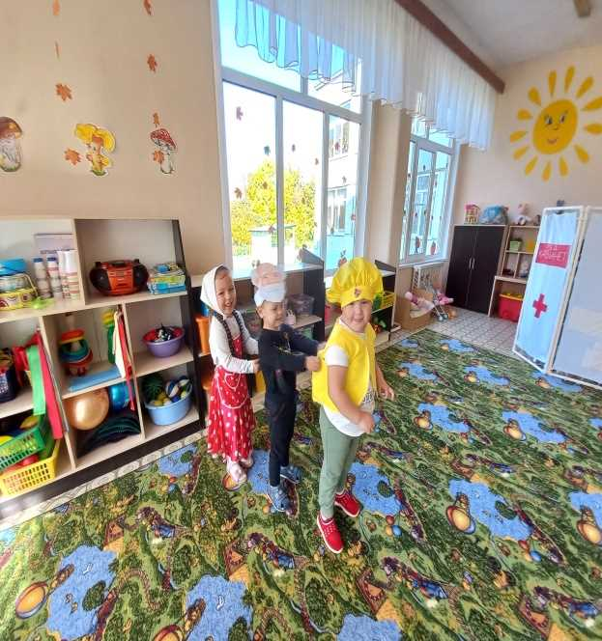
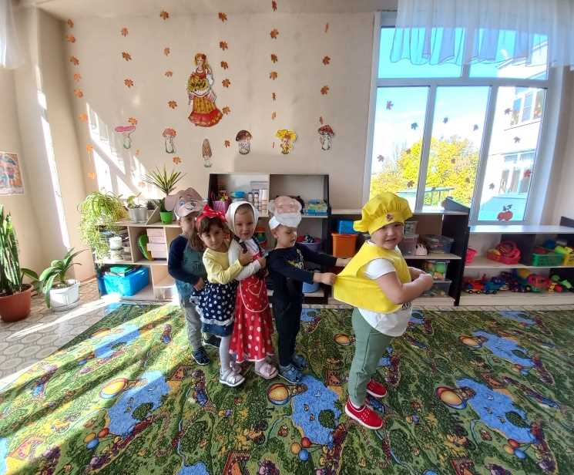
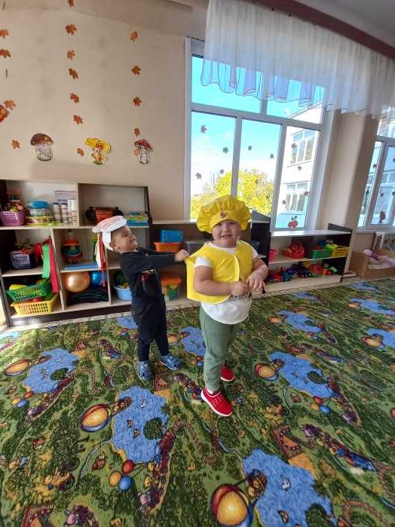
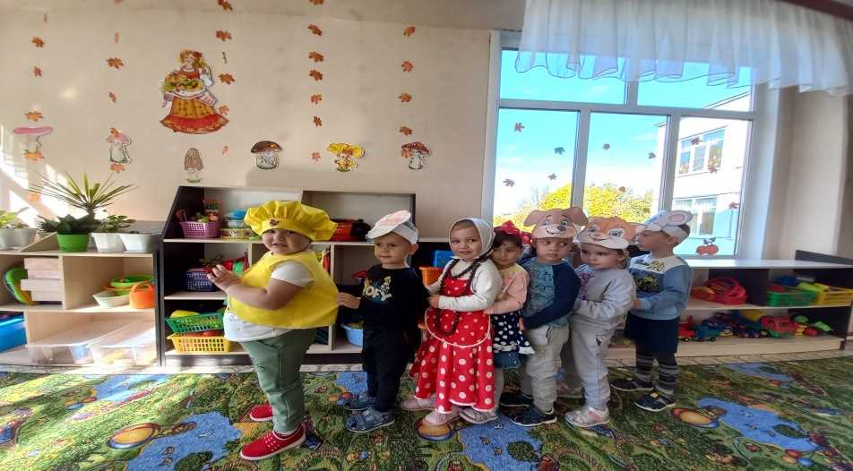
Инсценировка русской народной сказки «Репка»

Slide 7
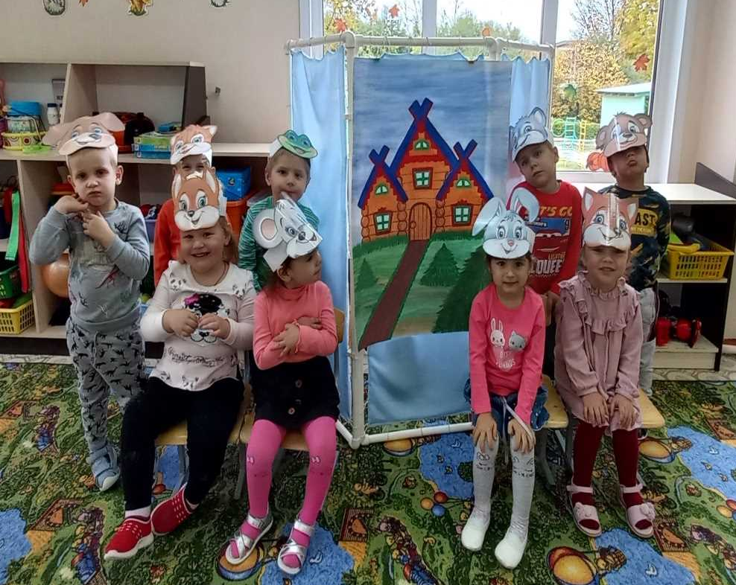
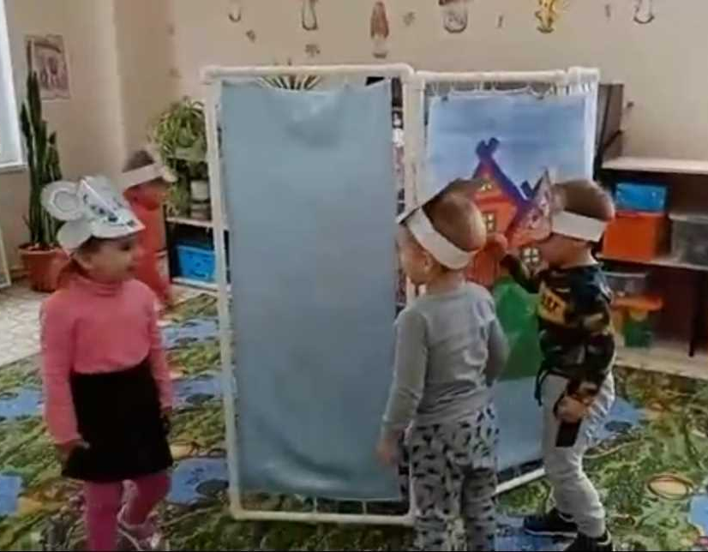
Театрализованная игра «Теремок»

Slide 8
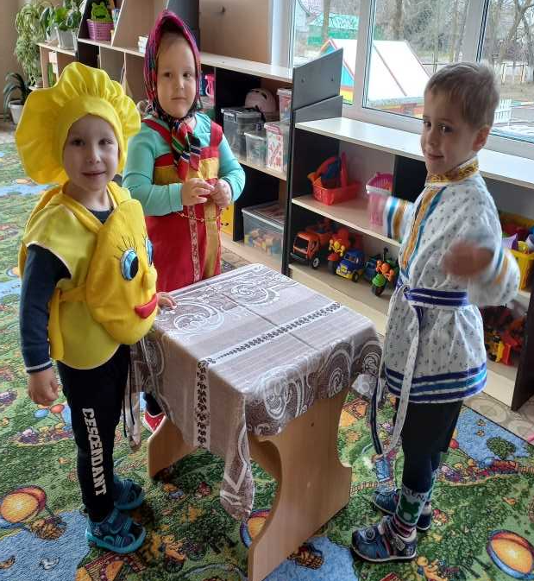
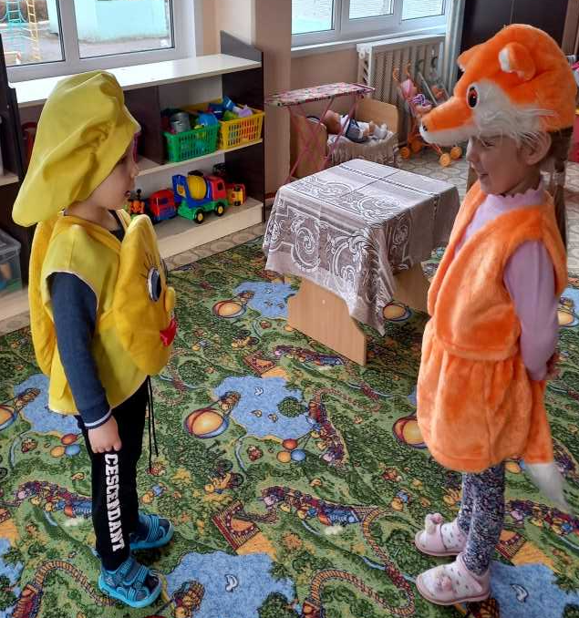
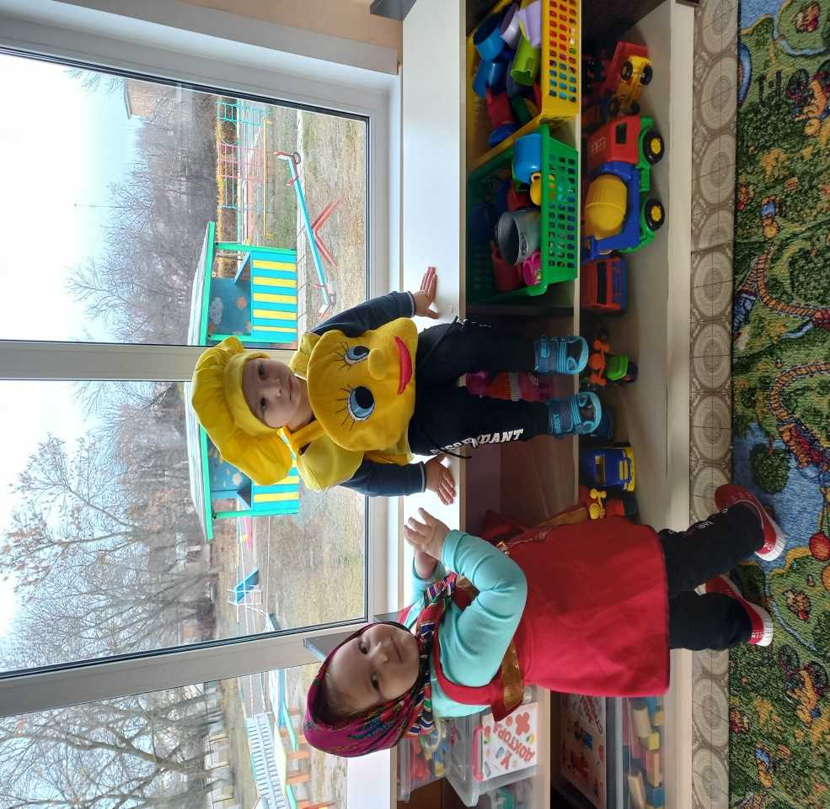
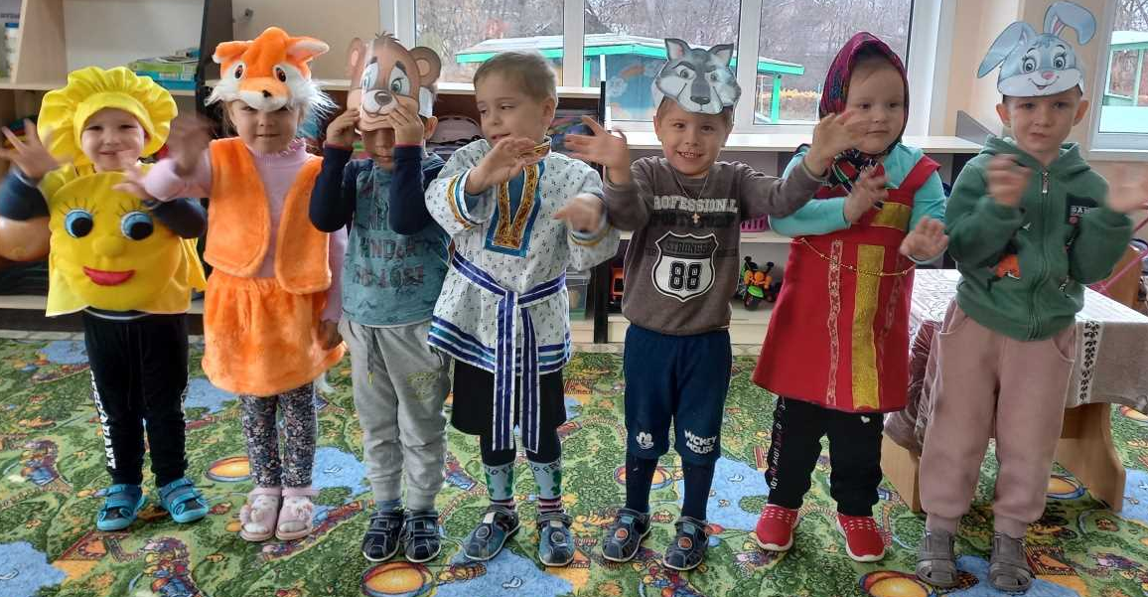
Театрализованная игра «Колобок».

Slide 9
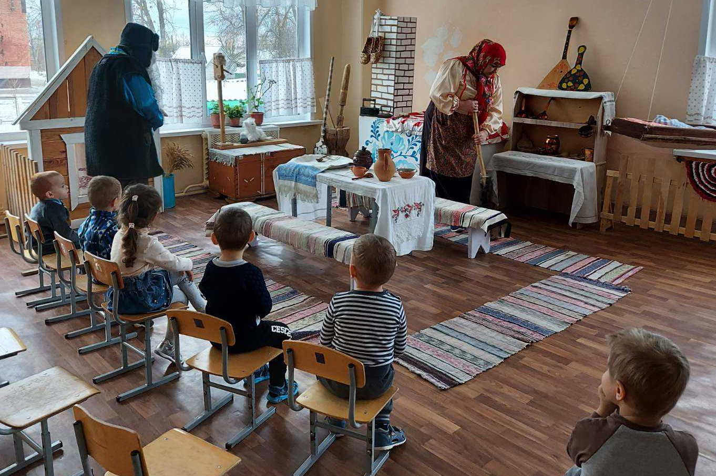
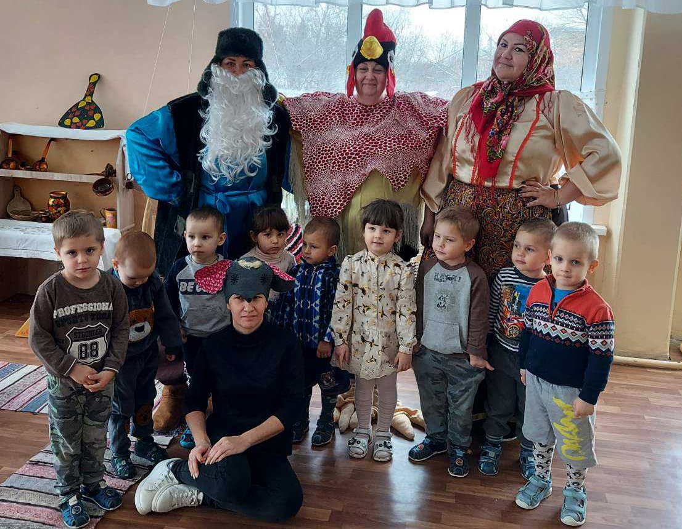
Посещение с детьми инсценировки сказки «Курочка ряба»

Slide 10
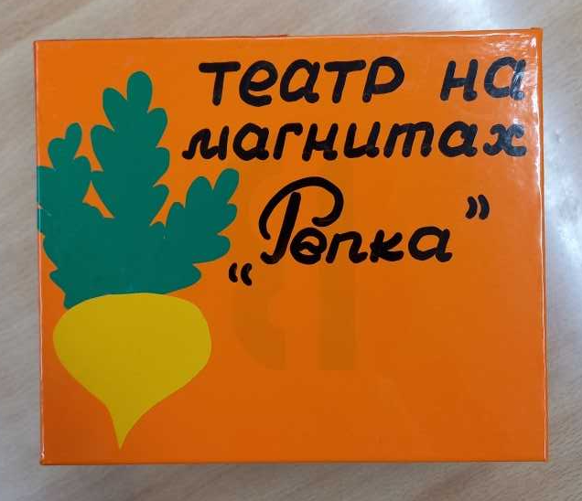
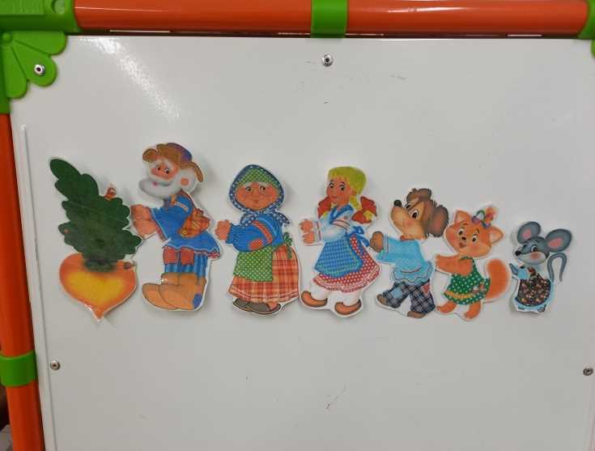
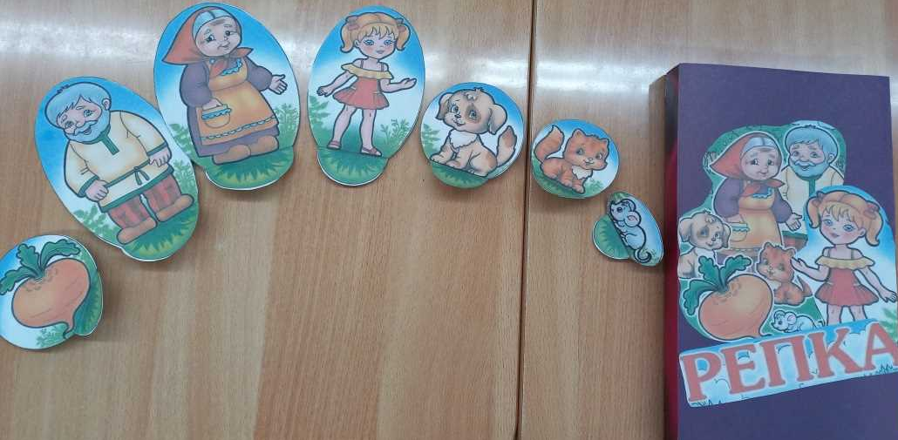
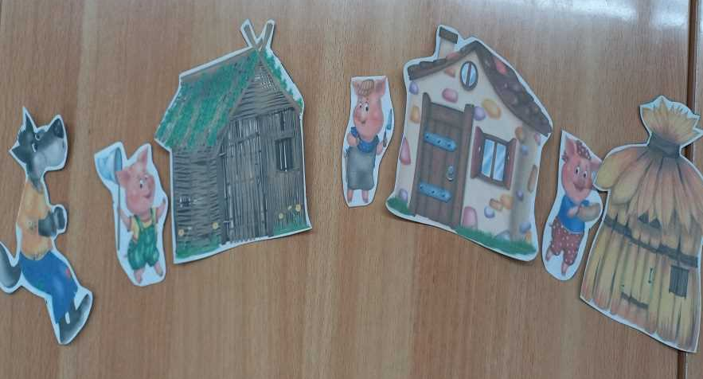
Изготовление настольно-печатных театров

Slide 11
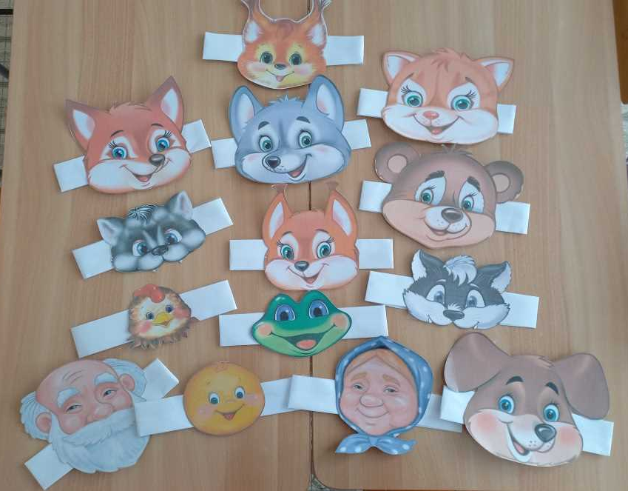
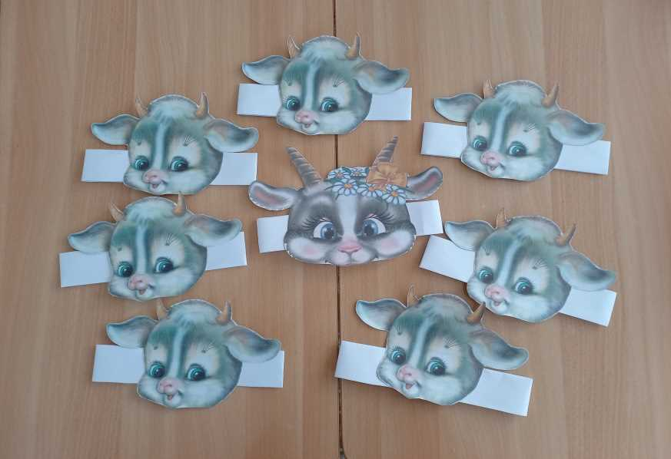
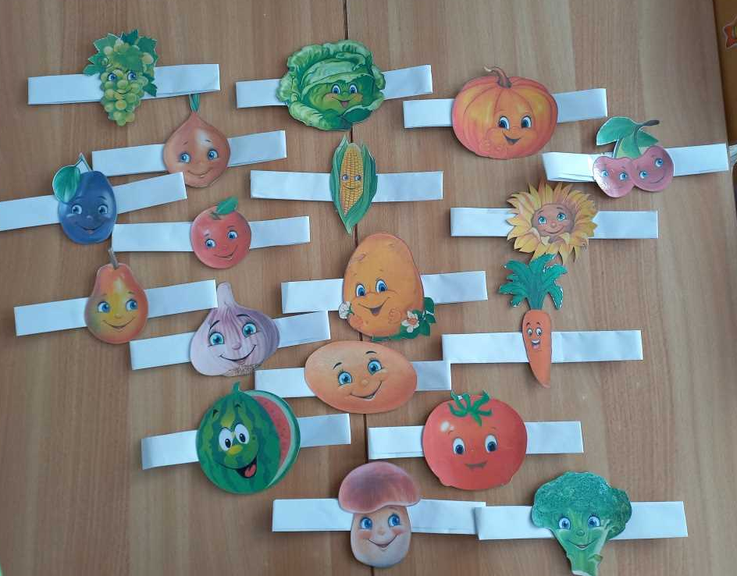
Изготовление масок для игр, инсценировок, развлечений

Slide 12
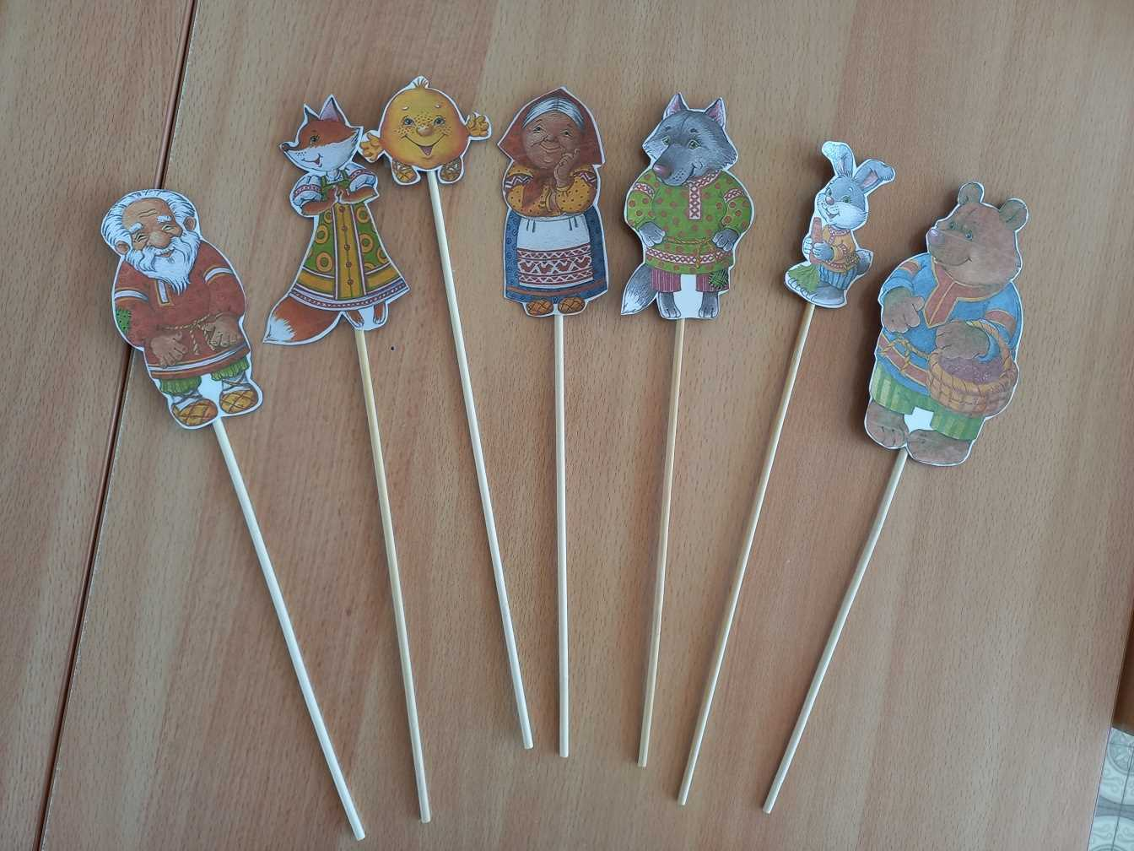
Изготовление театра на шпажках «Колобок»

Slide 13
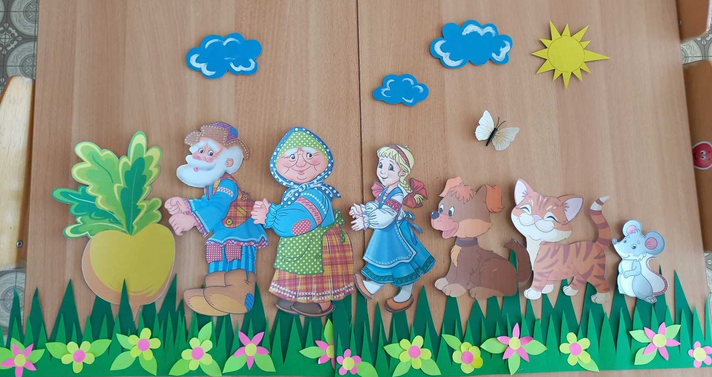
Изготовление театра на магнитах «Репка»

Slide 14
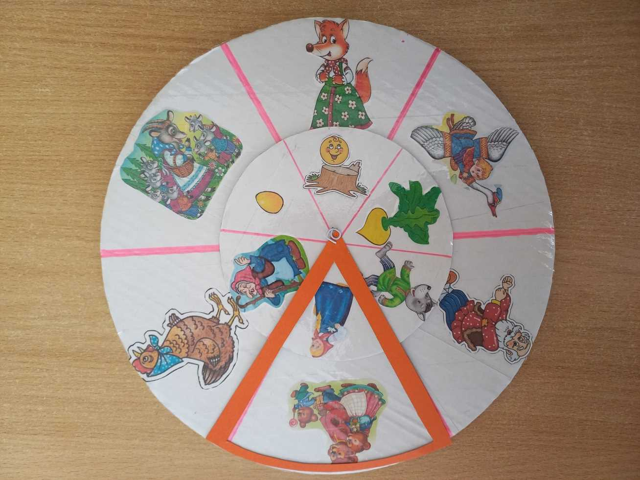
Изготовление пособия по русским народным сказкам

Slide 15
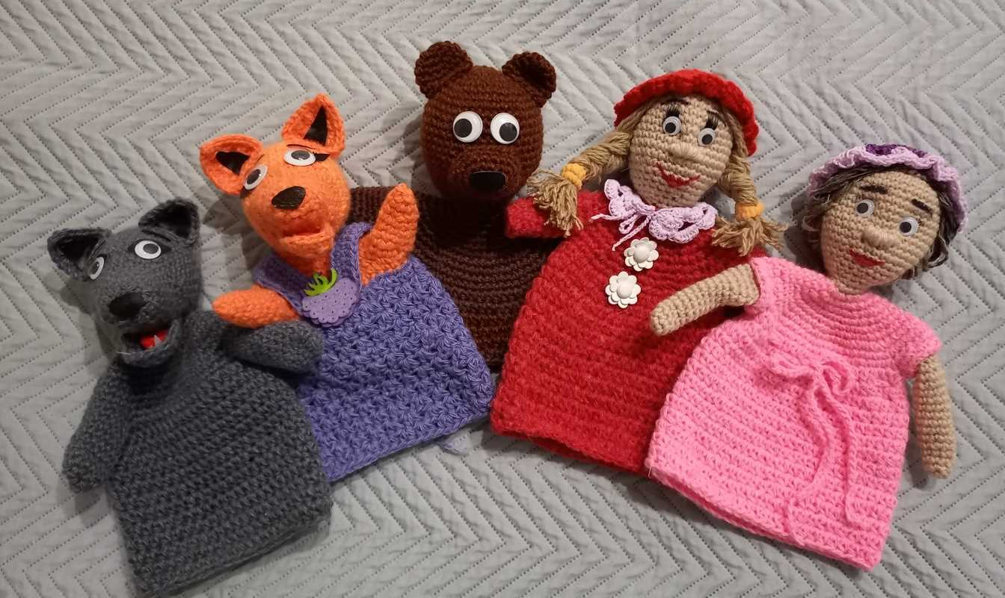
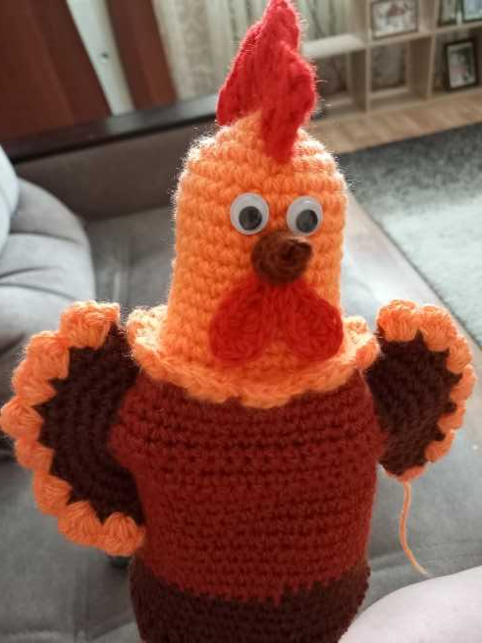
Изготовление вязанных персонажей к сказкам

Slide 16
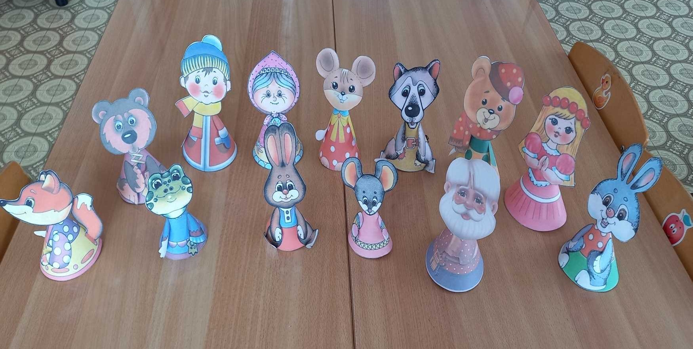
Изготовление персонажей для настольного театра по разным сказкам

Slide 17
Просмотр с детьми сказок онлайн: «Заюшкина избушка», «Мама»
(Постановки МБДОУ ДС с.Чемодановка)

Slide 18
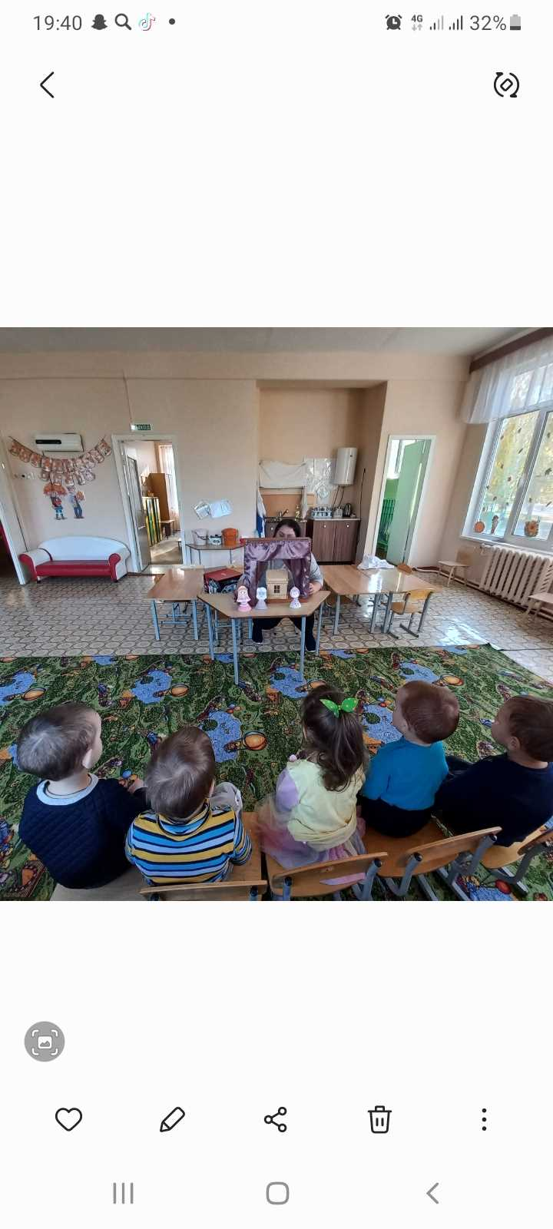
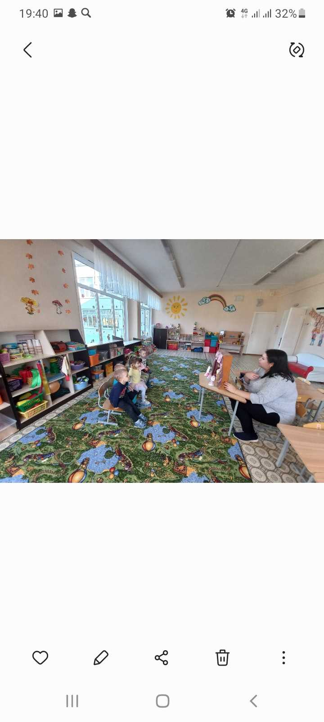
Настольтный театр «Маша и медведь»

Slide 19
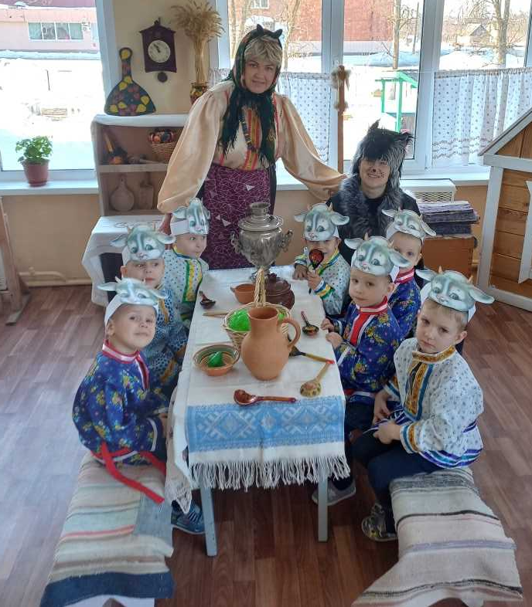
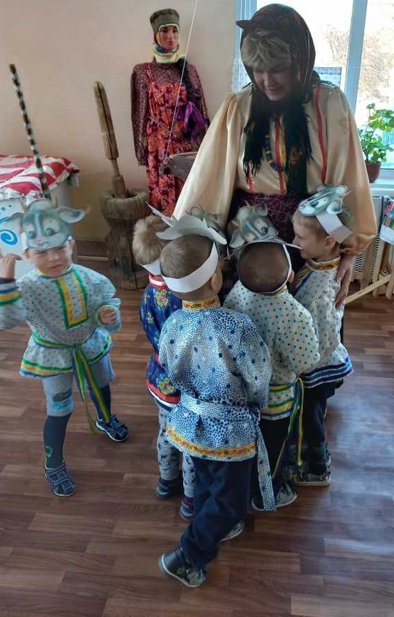
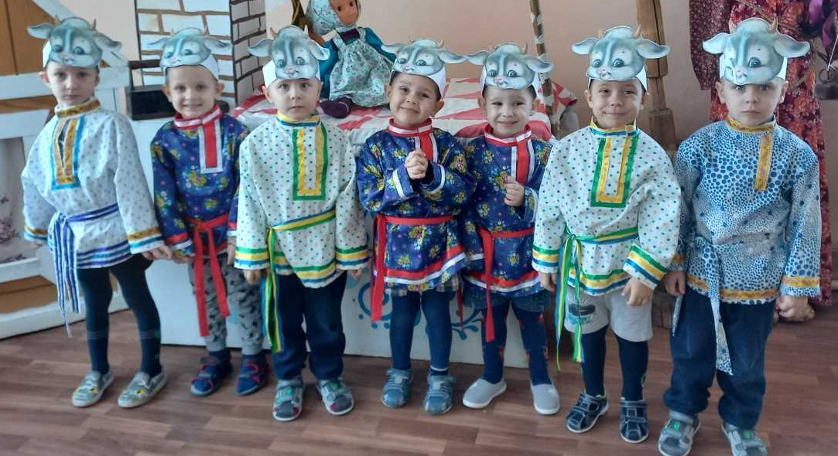
Участие в постановке сказки «Волк и семеро козлят»

